Slide 1



x

Slide 2
Python 자료형
Notes:
수업노트 주소
https://clever-newsprint-4a9.notion.site/git-98e28f6b12604def866a85ac2e3f0979

Slide 3
오늘 수업은?
지난시간에는 파이썬의 변수, 연산자, 문자열 등 아주 기초적인 내용에 대해서 공부하였습니다.
이번시간에는 변수에 넣을 수 있는 다양한 자료형에 대해서 더 자세히 공부하도록 하겠습니다.

Slide 4
학습목표
리스트와 2차원 리스트에 대해서 이해한다.
튜플에 대해서 이해한다.
셋에 대해서 이해한다.
딕셔너리에 대해서 이해한다.

Slide 5
1. 리스트(list)

Slide 6
리스트
리스트 사용의 필요성
예) 학생의 이름을 저장해야한다고 가정
각각의 이름을 별도의 변수에 저장해야함
student1 = "홍길동", student2 = "임꺽정", student3 = "성춘향"
각각의 변수에 담게 되어 관리가 어려움(학생이 100명이라면 100개의 변수생성)
이때 리스트를 사용하게 되면 하나의 변수에 모든 데이터를 저장하여 사용할 수 있음

Slide 7
리스트
리스트란?
지금까지 변수는 1개의 값만을 할당하고 재할당할 수 있었음
여러 개의 연속적인 값을 저장하고자 할 때 사용하는 자료형
리스트는 대괄호( [] )로 표현, 쉼표( , ) 로 구분하여 작성
리스트는 순서가 중요
리스트 생성
리스트 식별자명 = [ 요소1, 요소2, 요소3…]
season = [＂봄", "여름", "가을", "겨울" ]
number = [ 1, 2, 3, 4, 5, 6, 7, 8, 9, 10 ]
students = ["홍길동", "임꺽정", "성춘향", "이몽룡", "전우치" ]

Slide 8
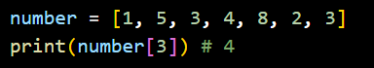
특징
새로운 항목 추가/삭제 가능
항목에 대한 순서가 있음 – 모든 요소가 번호(인덱스 값)를 가지고 있음
인덱스 값은 0 부터 시작
항목 검색 가능 – 인덱스 값으로 특정 가능
같은 자료형으로 구성될 필요 없음! – 숫자형, 문자열 혼합하여 사용 가능
list() 함수로 리스트 생성 가능
Notes:
text = "hello"
letters = list(text)

Slide 9
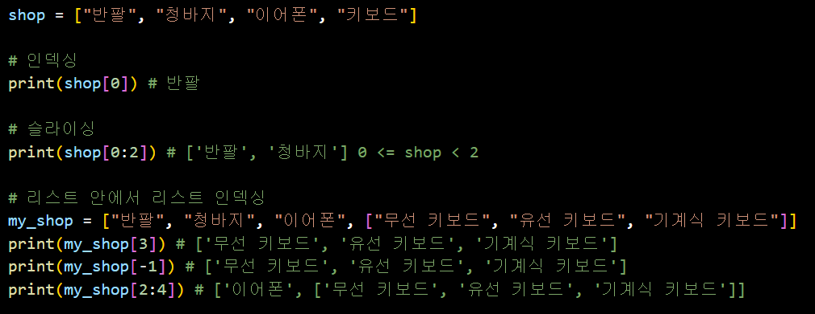
슬라이싱
문자열과 동일하게 인덱스로 슬라이싱 가능

Slide 10
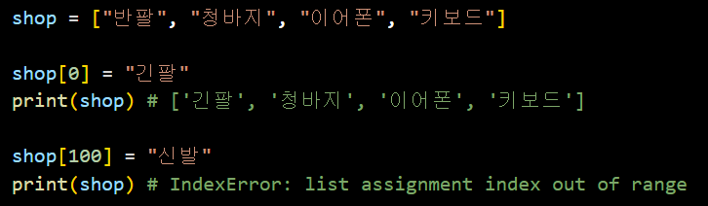
값 수정
리스트에 있는 값을 수정할때는 인덱스로 접근하여 값을 수정
주의) 리스트 길이를 넘는 인덱스로 접근하면 IndexError 발생

Slide 11
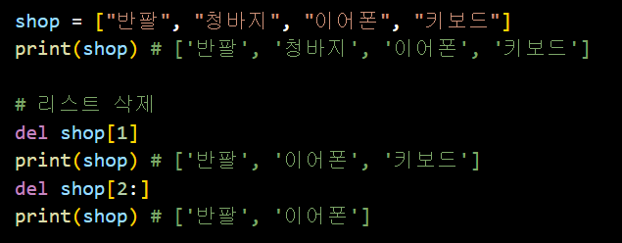
값 삭제
del 식별자[인덱스] : 인덱스 위치 값 삭제
del 식별자[idx:idx] : 슬라이싱으로 여러 요소 한 번에 삭제 가능

Slide 12
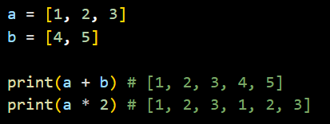
연산
더하기 +
반복 *

Slide 13
2. 리스트 함수
Notes:
메서드

Slide 14
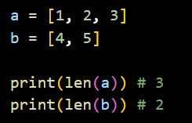
길이 구하기
리스트 함수들은 이전시간에 배운 문자열 함수와 유사한것들이 존재
길이 len(리스트)

Slide 15
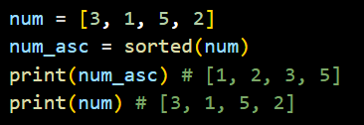
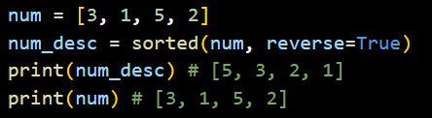
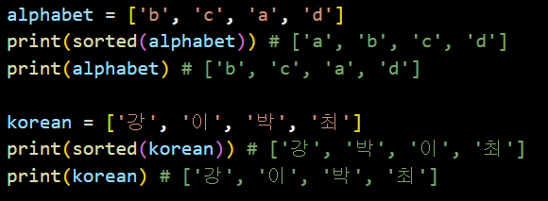
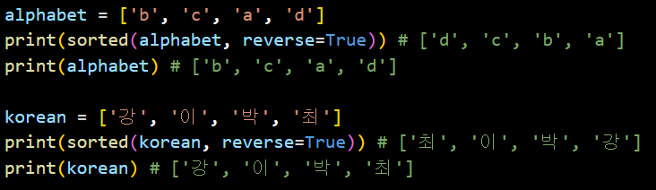
정렬 함수
sorted(리스트) : 오름차순 정렬 함수
내림차순으로 정렬하고 싶을때는 reverse=True를 넣으면 됨
원본을 변경하지 않고 새로운 리스트를 반환
숫자정렬
문자정렬

Slide 16
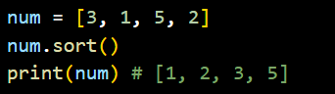
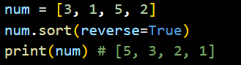
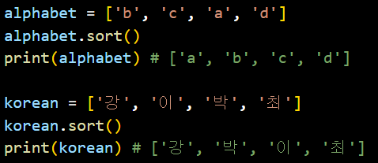
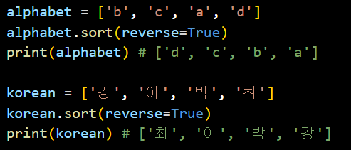
정렬 메서드
sort() : 오름차순 정렬
내림차순으로 정렬하고 싶을때는 reverse=True를 넣으면 됨
새로운 리스트를 반환하지 않고 원본 리스트가 정렬됨
숫자정렬
문자정렬

Slide 17
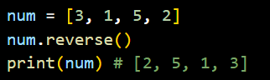
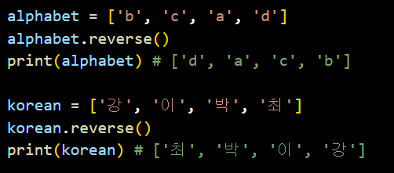
정렬 메서드
reverse() : 리스트 요소를 역순으로 정렬
숫자 정렬
문자 정렬

Slide 18
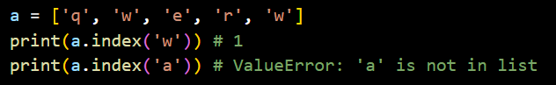
위치 찾기 메서드
만약에 리스트 개수가 100개가 넘는다면, 중간 정도에 있는 아이템을 찾기 위해 다 셀 수 없음
리스트에서 요소가 어디에 위치해 있는지 인덱스값을 찾아 반환
중복된 값이 있으면 제일 앞에 위치 반환
index(찾을요소)
리스트에 찾을 요소가 없으면 오류가 발생

Slide 19
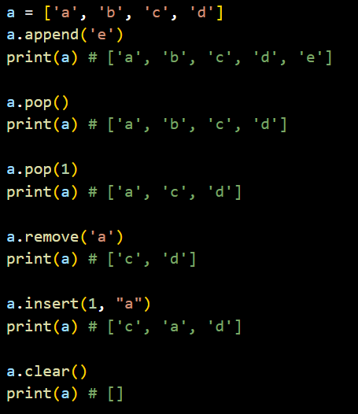
추가/삭제 메서드
append() : 맨 마지막에 요소 추가
pop() : 맨 마지막에 요소 삭제
pop(idx): idx번째 인덱스 요소 삭제
remove(‘a’) : 리스트에서 특정 요소 삭제
insert(idx, ‘a’) : idx번째 위치에 요소 삽입
clear() : 모든 요소삭제

Slide 20
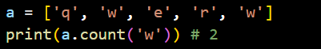
개수 세기 메서드
count(item) : 같은 이름 가진 요소 개수 세기

Slide 21
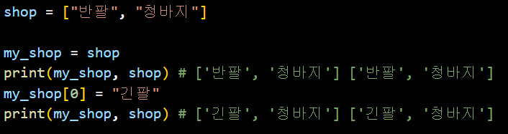
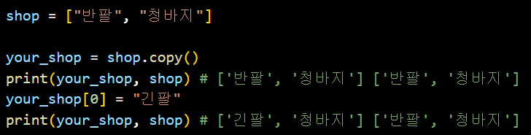
복사하기
새로운 변수에 기존리스트 할당하기 : 얕은복사
새로운 변수에 기존리스트 copy()하기 : 앝은복사(내부객체가 문자열)
Notes:
copy()는 얕은 복사, deepcopy()는 깊은 복사
여기서 얕은복사안에 객체가 문자열이기 때문에 다시 변수 할당된것임

Slide 22
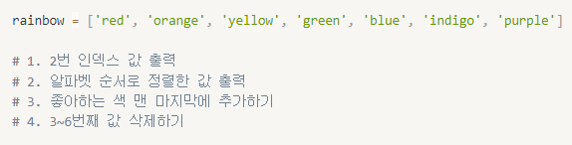
실습. 리스트 연습문제
다음과 같은 리스트가 있을 때 결과를 출력해보세요.

Slide 23
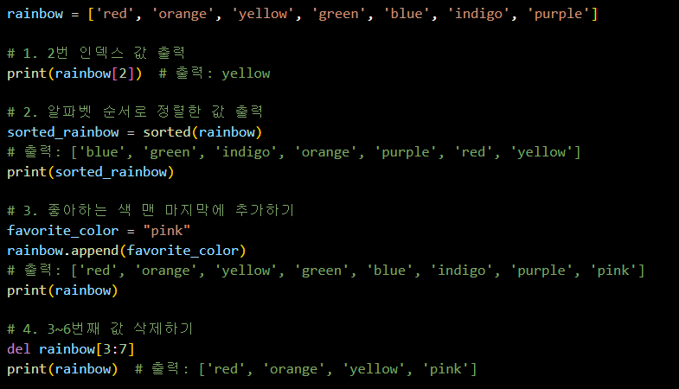
실습 정답

Slide 24
3. 이차원 리스트
Notes:
메서드

Slide 25
이차원 리스트
리스트안에 리스트를 넣을 수 있음
행(row)과 열(column)로 이루어진 데이터를 표현
리스트변수 = [ [요소1, 요소2 …], [요소1, 요소2 …] ]
행(row): 각 리스트가 한 행
열(column): 각 리스트의 요소가 해당 열
2차원 리스트의 사용
행렬 연산: 수학적 행렬 연산이나 그래프 이론에서 데이터를 저장할 때
표 데이터 처리: 엑셀 시트와 같은 표 형식 데이터를 다룰 때
이미지 처리: 이미지 데이터를 픽셀 단위로 저장할 때

Slide 26
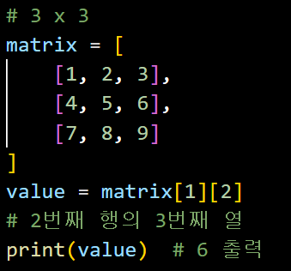
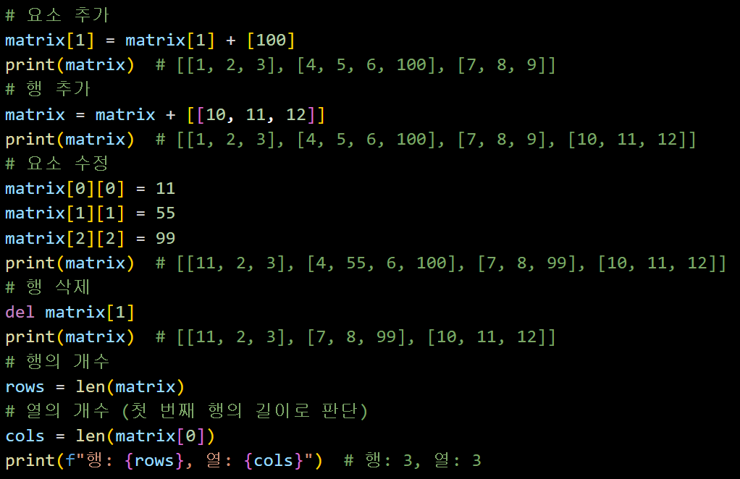
추가,수정,삭제
matrix[row][column]

Slide 27
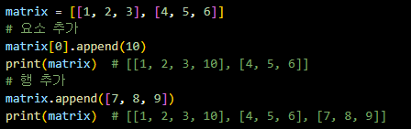
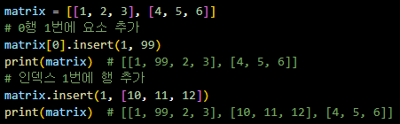
메서드
append() : 요소 전체가 맨마지막에 추가
insert() : 특정위치에 삽입

Slide 28
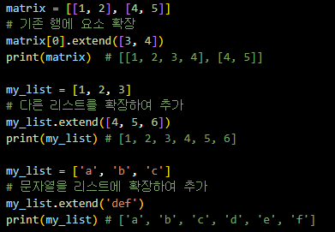
메서드
extend() : 맨마지막에 여러 개 추가

Slide 29
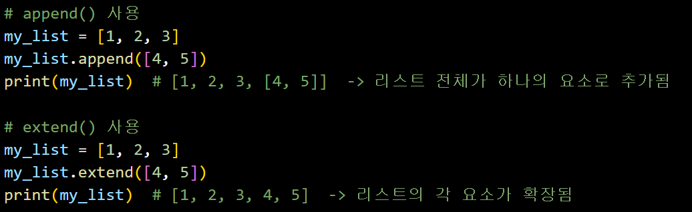
메서드
extend() 와 append() 차이

Slide 30
4. 튜플(Tuple)
Notes:
메서드

Slide 31
튜플
리스트와 비슷하지만 ()를 사용하며 , 로 구분
불변: 튜플에 저장된 값은 수정, 추가, 삭제 할 수 없음
리스트보다 상대적을 적은 메모리를 사용하며 처리 속도도 빠름
변경이 불필요하거나 고정된 데이터 처리에 적합
튜플변수명 = ( 요소1, 요소2, 요소3, …)

Slide 32
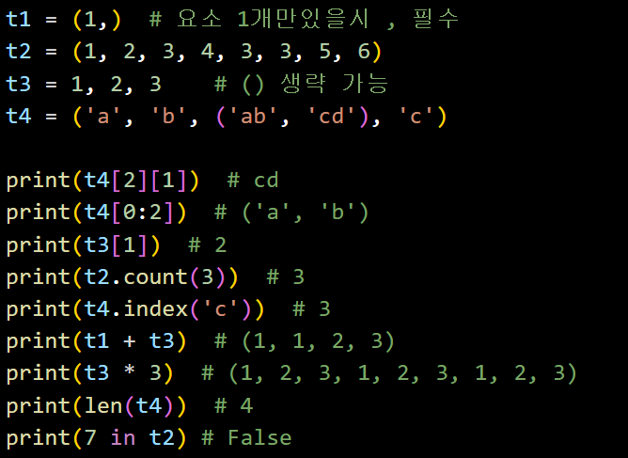
튜플
튜플 생성 예시

Slide 33
5. 셋(Set)
Notes:
메서드

Slide 34
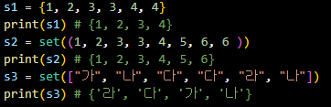
셋(Set)
셋은 중복을 허용하지 않고 순서가 없는 수학의 집합과 같은 개념의 자료형
요소의 순서가 없어 출력을 해보면 매번 요소의 순서가 변경됨
또한 리스트나 튜플 처럼 인덱스를 사용하여 접근 할 수 없음
동일한 값이 여러 번 추가되면 중복된 값을 제거하고 하나의 값만 저장
셋은 요소를 추가, 삭제 가능함
{} 와 set() 을 이용하여 생성

Slide 35
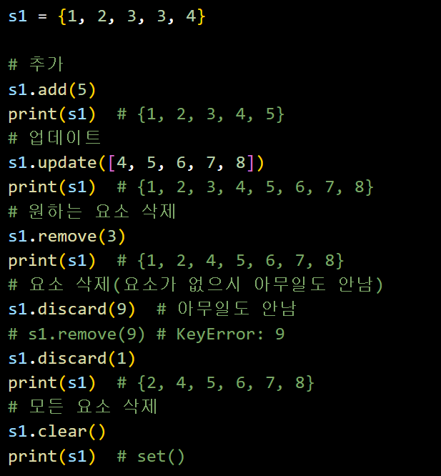
메서드
add(), update(), remove(), discard(), clear() 사용가능
Notes:
discard()는 set에만 존재

Slide 36
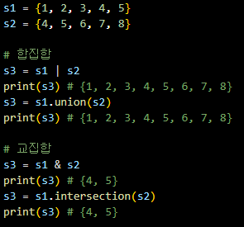
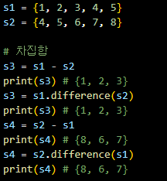
연산
합집합 : | 또는 union() 메서드
교집합 : & 또는 intersection() 메서드
차집합 : - 또는 difference()

Slide 37
6. 딕셔너리(Dictionary)
Notes:
메서드

Slide 38
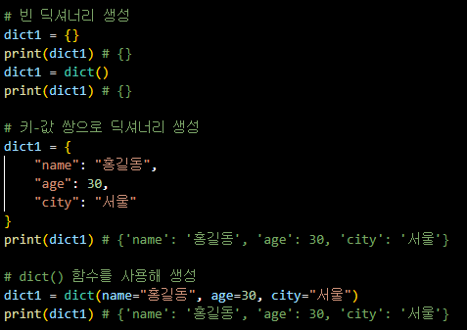
딕셔너리
딕셔너리는 키(key)/값(value)의 쌍으로 요소를 갖는 자료형
키는 하나의 딕셔너리에 중복되어 사용할 수 없음. 고유해야함
{}나 dict() 이용해서 만들며 여러 개일 경우 , 로 구분
딕셔너리변수 = { 키1: 값1, 키2: 값2 … }

Slide 39
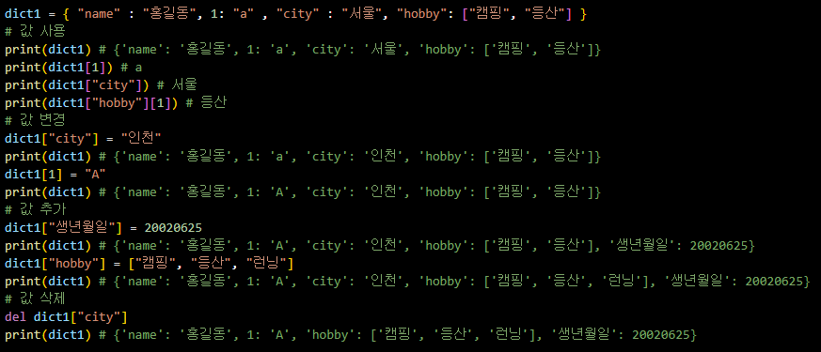
접근, 추가, 삭제
Notes:
딕셔너리 안에 또 다른 딕셔너리 선언가능

Slide 40
메서드
get(key): 키가 존재하지 않을 때 기본값을 반환하며 오류를 방지
update(): 새로운 키-값 쌍을 추가하거나 기존 키의 값을 업데이트
keys(): 딕셔너리의 모든 키를 반환
values(): 딕셔너리의 모든 값을 반환
items(): 딕셔너리의 (키, 값) 쌍을 튜플 형태로 반환
clear(): 딕셔너리 모두 지우기

Slide 41
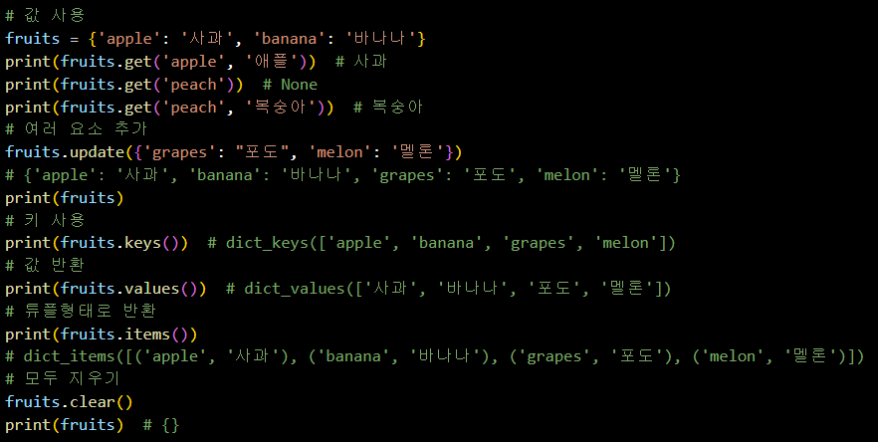
메서드 예문

Slide 42
실습. 성적관리
1. 학생들의 점수를 저장하는 학생 딕셔너리를 생성한다.
2. "Alice", "Bob", "Charlie" 세 명의 학생을 key로 갖고, 각각의 점수 85, 90, 95를 value로 갖는 데이터를 추가한다.
3. 학생 추가: "David" 학생의 점수로 80을 추가한다.
4. 학생 점수 수정: "Alice" 학생의 점수를 88로 수정한다.
5. 학생 삭제: "Bob" 학생을 딕셔너리에서 삭제한다.
6. 1~5번까지 코드를 올려주세요.

Slide 43
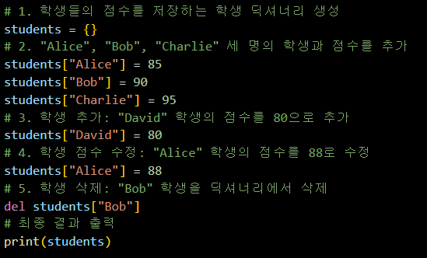
실습. 정답

Slide 44
7. 내장함수
Notes:
메서드

Slide 45
내장함수
내장함수는 지금까지 봐왔던 print() 형태로 파이썬이 미리 지정해둔 함수들을 말함
print()외 많은 내장함수가 존재하나 지금은 리스트, 튜플, 딕셔너리 등과 함께 사용하기 유용한 함수만 소개하고 넘어감
내장함수 내용은 앞으로 계속 추가하면서 학습하도록 하겠음

Slide 46
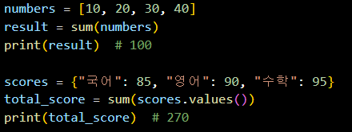
내장함수
sum(): 숫자 시퀀스의 모든 요소를 더해 합계를 반환
시퀀스 : 문자열, 리스트, 튜플, range() 등

Slide 47
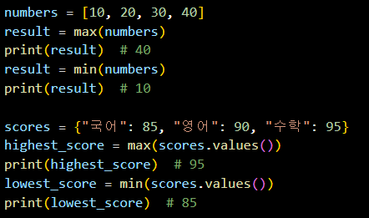
내장함수
max() : 최댓값을 반환하는 함수
min() : 최솟값을 반환하는 함수

Slide 48
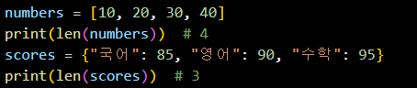
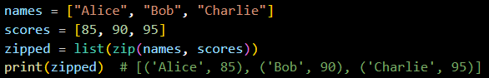
내장함수
len() : 길이를 반환하는 함수
zip() : 여러 시퀀스를 병렬로 묶어주는 함수
각 시퀀스의 요소를 튜플로 묶어 반환하며, 길이가 가장 짧은 시퀀스에 맞춰 종료

Slide 49
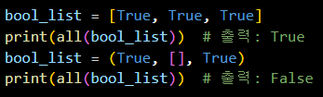
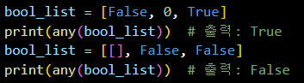
내장함수
all() : 모든 요소가 참인지 확인하는 함수
any() : 하나라도 참인 요소가 있는지 확인하는 함수

Slide 50
1. 얕은복사, 깊은복사

Slide 51
복사
앞으로 자료형들을 다루면서 복사의 개념이 나오게 됨
복사는 데이터의 무결성과 버그 예방을 위해 중요함
복사 방식에 따라 복사본이 원본에 영향을 주게 됨
예) 복사한 객체에서 수정을 진행한 후 예상하지 못하게 원본 객체도 수정이 되는 경우가 발생
복사를 잘 이용하면 프로그램의 메모리를 효율적으로 사용하게 되어 성능 최적화도 가능함
복사는 가변객체에만 해당(리스트, 셋, 딕셔너리)

Slide 52
얕은복사
얕은복사(Shallow Copy)란?
원본객체 내용을 새로운 객체로 복사. 단, 내부 객체들은 동일한 객체를 참조
즉, 원본과 복사본은 서로다른 객체이지만 내부의 객체들은 같은 객체를 참조하므로 하나의 객체가 변경되면 다른 객체에도 영향이 감
얕은 복사는 원본 객체의 하위 객체들을 변경할 필요가 없고, 성능을 더 중요시 하는 경우 사용됨

Slide 53
깊은복사
깊은복사(Deep Copy)란?
원본객체 내용을 새로운 객체로 복사. 내부 객체들도 모두 새로 생성하여 복사
즉, 원본과 복사본은 서로다른 객체이면서 내부의 객체들도 완전히 독립된 객체가 되어 하나의 객체가 변경되어도 다른 객체에 영향을 주지 않음
깊은복사는 객체와 그 내부 객체들이 완전히 독립적으로 작동해야하는 경우 사용

Slide 54
학습정리
리스트는 하나의 변수의 여러가지 값을 연속적으로 담을 수 있으며 순서가 중요하다.
리스트의 값은 추가, 수정, 삭제가 가능한 가변 객체이다.
이차원리스트는 리스트 안에 리스트를 넣는 형태로 행과 열로 데이터를 표현한다.
튜플은 리스트와 비슷하지만 추가, 수정, 삭제가 불가능한 불변 객체이다.

Slide 55
학습정리
셋(Set)은 중복을 허용하지 않는 수학의 집합과 같은 자료형이다.
딕셔너리는 키-값 형태로 요소를 갖는다.
딕셔너리내에서 키는 중복되어 사용할 수 없다.
셋(Set)과 딕셔너리는 가변객체이다.

Slide 56
다음 수업은?
이번수업은 앞으로 파이썬에 사용하는 다양한 자료형에 대해서 공부하였습니다.
다음시간에는 개발시 꼭 필요한 조건문과 반복문에 대해서 공부하겠습니다.

Slide 57
복.습.철.저

Slide 58
수고하셨습니다

